Slide 1

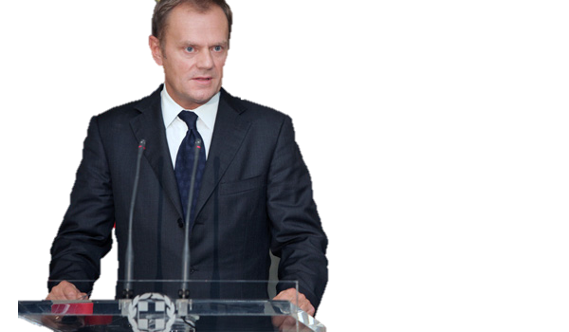
Donald Franciszek Tusk

Slide 2
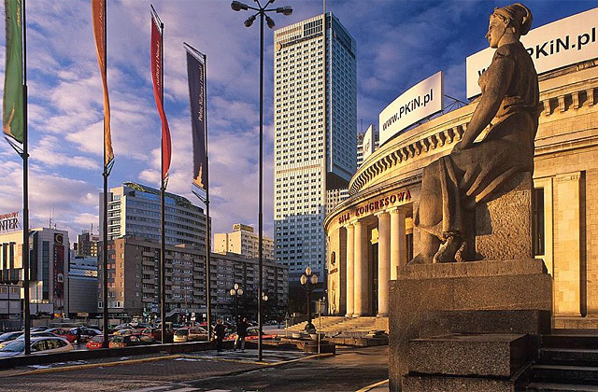
Donald Franciszek Tusk
(ur. 22 kwietnia1957w Gdańsku) – polski polityk, od 2007 prezes Rady Ministrów

Slide 3
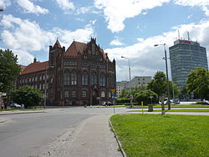
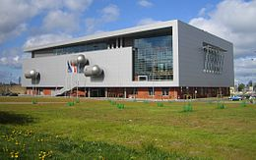
W 1976 został absolwentem I Liceum Ogólnokształcącego im. Mikołaja Kopernika w Gdańsku. W 1980 ukończył studia historyczne na Wydziale Humanistycznym Uniwersytetu Gdańskiego. Jego praca magisterska dotyczyła kształtowania się legendy Józefa Piłsudskiego w przedwojennych czasopismach.
Gmach liceum od strony Wałów Piastowskich
Biblioteka Uniwersytetu Gdańskiego

Slide 4
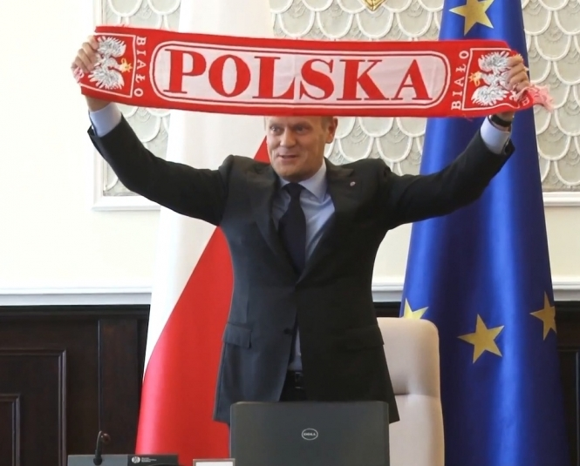
W działalność opozycyjną wobec komunistycznej władzy zaangażował się w czasie studiów na wydziale historii Uniwersytetu Gdańskiego, gdzie uczestniczył w tworzeniu Studenckiego Komitetu Solidarności

Slide 5

Był współtwórcą Niezależnego Zrzeszenia Studentów w Gdańsku. W trakcie strajku w sierpniu 1980 organizował grupy studenckie, by 30 sierpnia tego roku rozpocząć działania na rzecz nowej organizacji studenckiej. Stał się inicjatorem i jednym z pierwszych liderów Niezależnego Zrzeszenia Studentów Polskich

Slide 6
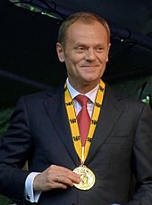
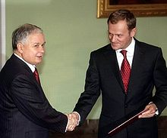
W wyborach parlamentarnych w 2007 przewodniczący PO ubiegał się o mandat poselski w okręgu warszawskim W trakcie kampanii wyborczej Donald Tusk uczestniczył w debatach telewizyjnych z Jarosławem Kaczyńskim i Aleksandrem Kwaśniewskim 23 października 2007 zarząd krajowy PO zdecydował, że Donald Tusk będzie kandydatem partii na urząd Prezesa Rady Ministrów. 9 listopada odebrał od prezydenta Lecha Kaczyńskiego akt desygnacji na premiera

Slide 7
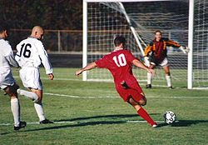
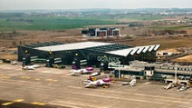

Donald Tusk w 1978 ożenił się z Małgorzatą Sochacką, z którą ma dwoje dzieci. Jego syn Michał (ur. 1982) pracował w „Gazecie Wyborczej”, następnie został pracownikiem działu analiz i marketingu w Porcie lotniczym Gdańsk, prowadzi jednoosobową działalność gospodarczą w zakresie usług public relations. Córka Katarzyna (ur. 1987) brała udział w programie TVN Taniec z gwiazdami. Donald Tusk mieszka w Sopocie. Interesuje siępiłką nożną i uprawia ją amatorsko
Piłka nożna
Port lotniczy Gdańsk im. Lecha Wałęsy

